Slide 1

СИЛА ХРИСТОВОГО ВОСКРЕСІННЯ
Урок 8 за 22 серпня 2026

Slide 2
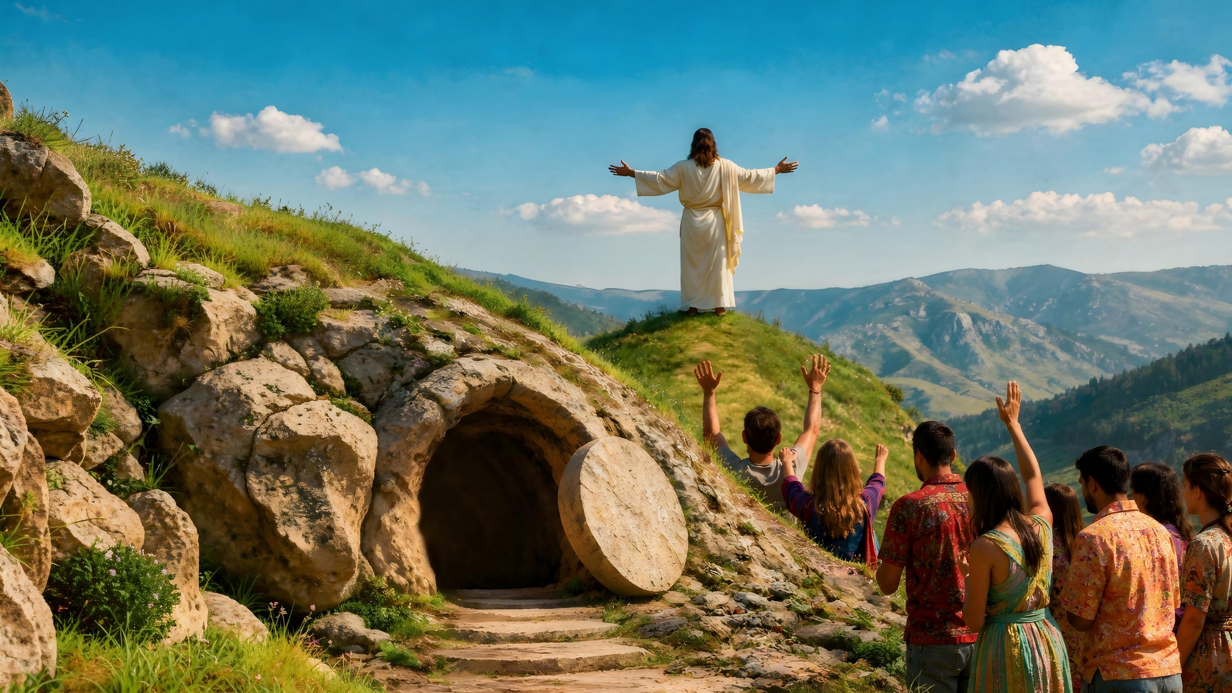
«А якщо Христос не воскрес, тоді марна й проповідь наша, марна й віра ваша.. [...] Якщо ж Христос не воскрес, тоді віра ваша марна: ви все ще у гріхах ваших.» (1 Коринтян 15:14, 17)

Slide 3


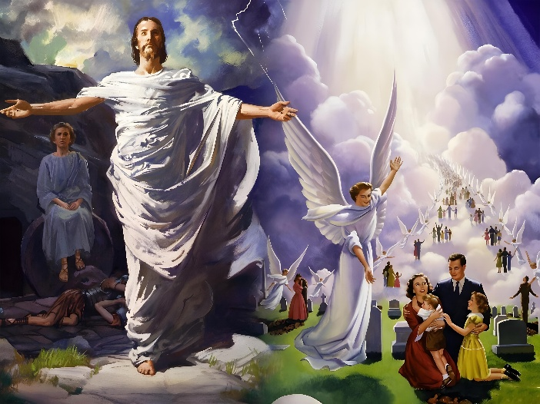

Згідно з грецькою філософією, що ґрунтується на теоріях Платона, тіло, яке за своєю суттю є злим, є лише в’язницею безсмертної душі. З огляду на це, який сенс мало воскресіння тіла для греків чи римлян?
Саме з цієї причини частина коринфської церкви заперечувала існування воскресіння. Павло розглядає цю проблему в п’ятнадцятому розділі свого першого листа до коринфян.
Це не дрібниця. Воскресіння тісно пов’язане зі спасінням. Якщо немає воскресіння… чи має сенс проповідування Євангелія?
Воскресіння Ісуса
Чи було воскресіння історичним фактом?
(1-е Послання до Коринтян 15:1–11)
Наслідки воскресіння Ісуса
Що, якби Христос не воскрес із мертвих?
1 Коринтян 15:12-19)
Що гарантує воскресіння?
(1 Коринтян 15:20-34)
Наше воскресіння
У якому тілі ми воскреснемо?
(1 Коринтян 15:35–49)
Коли ми воскреснемо?
(1 Коринтян 15:50–58)

Slide 4

ВОСКРЕСІННЯ
ІСУСА

Slide 5

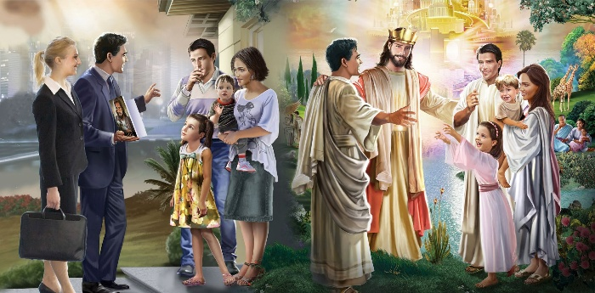


ЧИ БУЛО ВОСКРЕСІННЯ ІСТОРИЧНОЮ ПОДІЄЮ?
“Найперше я вам передав те, що й прийняв, що Христос, згідно з Писанням, помер за наші гріхи,
і Він був похований, і третього дня воскрес, згідно з Писанням;” (1Коринтян 15:3-4)
Перш ніж розглянути сумніви коринтян щодо воскресіння, Павло нагадує їм, як діє Євангеліє (1 Кор. 15:1-2)
Це проповідується
Його отримують
У цьому продовжують наполегливо працювати
Отримується спасіння
А в чому полягає Євангеліє, яке проповідується? (1 Кор. 15:3-4)
Христос помер за наші гріхи
Христа поховали
Христос воскрес на третій день
А звідки ми знаємо, що воскресіння було історичним фактом? Хто бачив воскреслого Ісуса? (1 Кор. 15:5–8)
Петро та дванадцять
Більше 500 братів і сестер
Яків та апостоли
Павло
Павло чітко дає зрозуміти, що Євангеліє — це Божа робота, виконана «згідно з Писанням». Тобто, це заздалегідь визначений план, у якому воскресіння відіграє фундаментальну роль. Чи є у когось сумніви? Нехай запитають свідків, які ще були живі в той час!

Slide 6

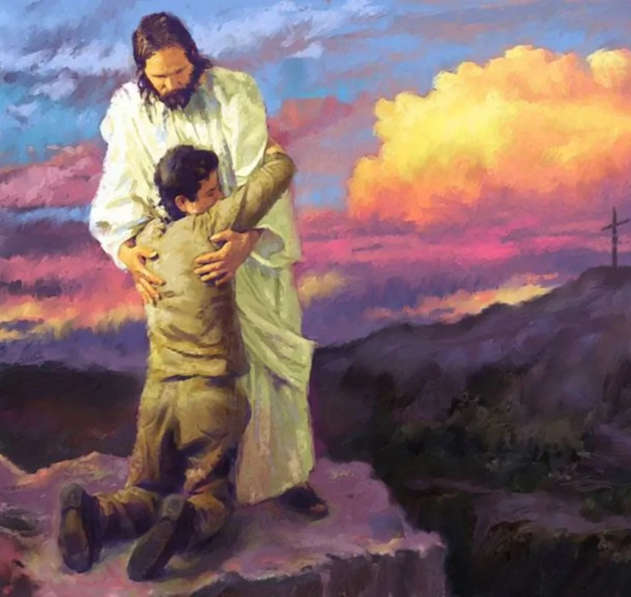


НАСЛІДКИ ВОСКРЕСІННЯ ІСУСА

Slide 7



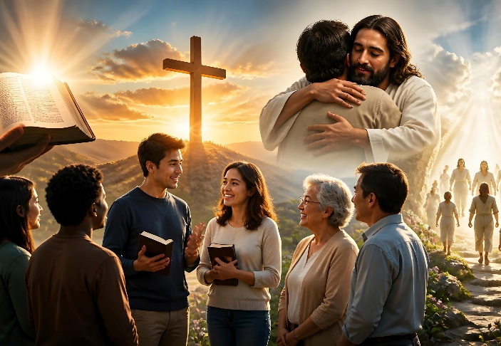
А, ЯКБИ ХРИСТОС НЕ ВОСКРЕС?
?
“А якщо Христос не воскрес, тоді марна й проповідь наша, марна й віра ваша.” (1 Коринтян 15:14)
Заперечення можливості воскресіння суперечить християнській вірі, оскільки «якщо немає воскресіння мертвих, то й Христос не воскрес» (1 Кор. 15:12-13). А якщо Ісус не воскрес…
Проповідування Євангелія є марним [позбавленим сенсу] (1 Кор. 15:14а)
Наша віра є марною [позбавленою сенсу] (1 Кор. 15:14б) [безрезультатною] (1 Кор. 15:17а
Ми є фальшивими свідками (1 Кор. 15:15)
Ми все ще перебуваємо у своїх гріхах (1 Кор. 15:17б))
Ті, хто померли, вже не повернуться до життя (1 Кор. 15:18)
Без воскресіння Ісус — це лише праведний чоловік, безпідставно вбитий, але нездатний спасти. «Але ж Христос воскрес» (1 Кор. 15:20а DHHe). У нас є ЖИВИЙ Спаситель.
Саме тому Євангеліє має сенс; так само і наша віра; ми є вірними свідками; наші гріхи прощені; і ті, хто помер у Христі, знову оживуть.
Notes:
1 Кор. 15:14 — G2756 — κενός — kenós
Визначення: порожній (у прямому чи переносному значенні)
1 Кор. 15:17 — G3152 — μάταιος — mátaios
Визначення: порожній, тобто (у прямому значенні) марний

Slide 8



ЩО ГАРАНТУЄ ВОСКРЕСІННЯ?
“Та тепер Христос встав з мертвих, – первісток з покійних.” (1 Коринтян 15:20)
Перший факт, який гарантується воскресінням Ісуса, полягає в тому, що ті з нас, хто прийняв план спасіння — від Адама до кінця світу, — якщо помремо, то знову оживаємо (1 Кор. 15:20–23).
Що станеться після нашого воскресіння? Перемігши смерть, Ісус переможе всіх своїх ворогів (1 Кор. 15:25–26). Потім Ісус підкорить усе Отцю, «щоб Бог був усім у всіх» (1 Кор. 15:24, 28).
Окрім цих майбутніх гарантій, Павло дає нам дві гарантії, що стосуються нашого повсякденного життя:
1Кор. 15:30-32
1 Кор. 15:33-34
Варто проповідувати Євангеліє, навіть якщо це пов’язано зі стражданнями чи небезпеками
Варто жити життям, що відповідає біблійним принципам

Slide 9


НАШЕ ВОСКРЕСІННЯ

Slide 10
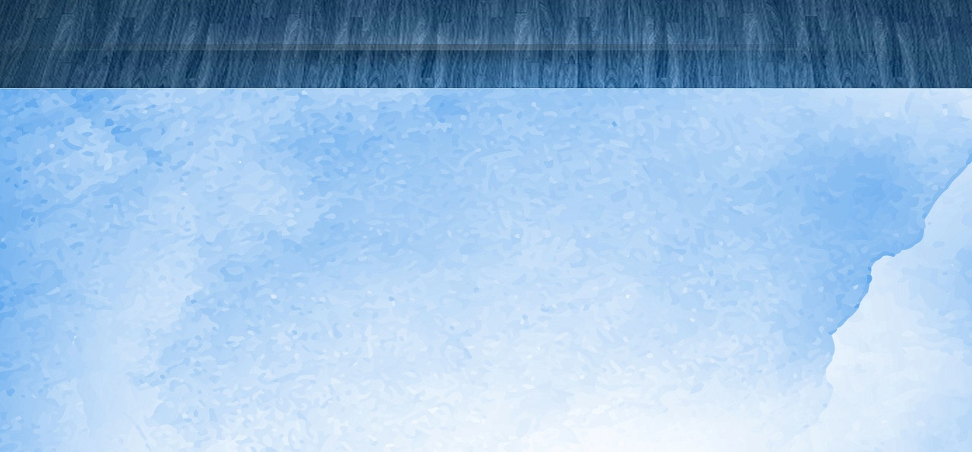
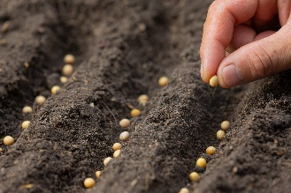

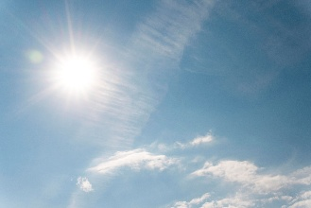
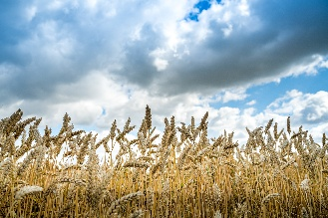
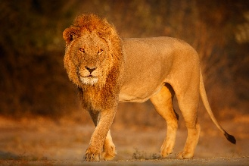
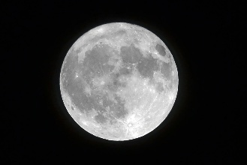
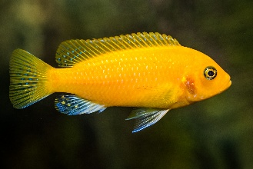
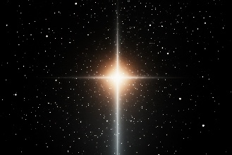
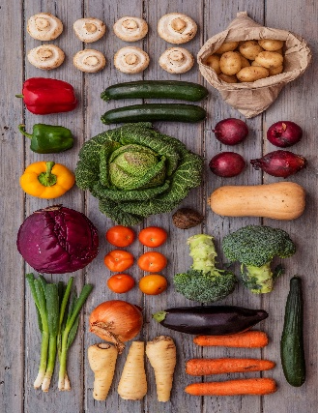
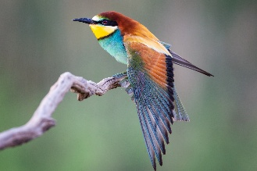
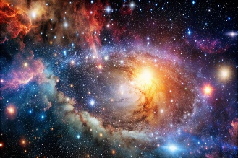
У ЯКОМУ ТІЛІ МИ ВОСКРЕСНЕМО?
“Так само й воскресіння мертвих: сіється в тлінні, встає в нетлінні;” (1 Коринтян 15:42)
Аналогії щодо воскреслого тіла:
Рослинні тіла
(1 Кор. 15:35–38)
Насіння посіяно
Фізичні тіла
(1 Кор. 15:39)
Збирають урожай зерна
Людські тіла
Тіла тварин
Тіло риби
Тіло птаха
Небесні тіла
(1 Кор. 15:40-41)
Слава сонця
Слава місяця
Слава зірок
Кожне має, свою славу (блиск)
Бог наділяє кожну рослину тілом, яке Він бажає

Slide 11



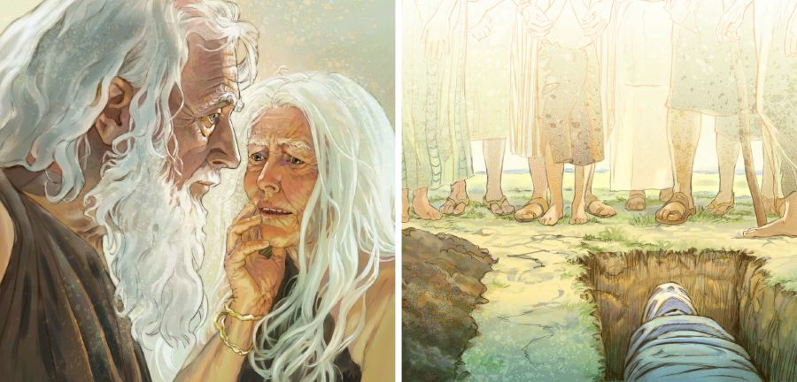
У ЯКОМУ ТІЛІ МИ ВОСКРЕСНЕМО?
“Так само й воскресіння мертвих: сіється в тлінні, встає в нетлінні;” (1 Коринтян 15:42)
Яка різниця між теперішнім тілом і воскреслим? (1 Кор. 15:42-44)
Теперішнє тіло
Тлінне
Воскресле тіло
Нетлінне
Знеславлене
Славне
Немічне
В силі
Фізичне
Духовне
Адам мав земне тіло, другий Адам [Ісус] — небесне. У воскресінні наше тіло перетвориться на подобу тіла Христового, тобто нетлінне, славне, могутнє, духовне, небесне (1 Кор. 15:45-49).

Slide 12

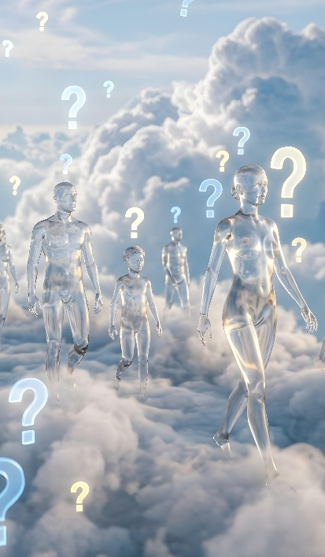


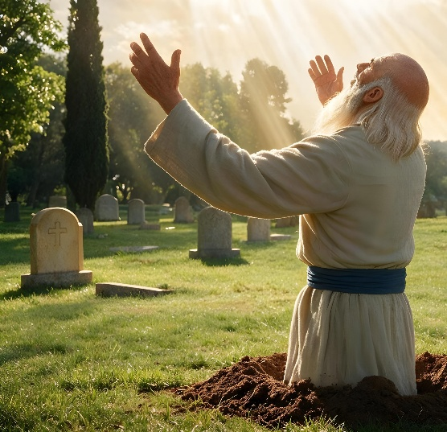
КОЛИ МИ ВОСКРЕСНЕМО?
“Ось кажу вам таємницю: не всі ми впокоїмося, але всі перемінимося, –”
(1 Коринтян 15:51)
Перш ніж визначити час воскресіння та те, що станеться з нашими тілами в той момент, Павло зазначає, що «тіло й кров не можуть успадкувати Царства Божого» (1 Кор. 15:50). Чи означає це, що після воскресіння ми не матимемо фізичного тіла?
Вираз «тіло й кров» завжди вживається як синонім слова «людина» (Мт. 16:17; Гал. 1:16; Еф. 6:12; Євр. 2:14). Павло тут проводить паралель: мешканці Землі = тлінність; мешканці Неба = нетлінність. Тут ми маємо тіло, яке піддається тлінню і яке, отже, ми не зможемо взяти з собою на Небо.
Під час Другого пришестя тіло, що піддалося тлінню, перетвориться на нетлінне тіло, подібне до того, з яким воскрес Ісус (1 Кор. 15:51–55; Лк. 24:36–40).
Для тих, хто засинає в Ісусі, здаватиметься, ніби минула лише мить. Ще секунду тому вони відчували холод смерті, а тепер уже бачать, як наближається Ісус (1 Кор. 15:52).

Slide 13

E. G. W. (Віра, якою я живу, 23 червня)
«Воскресіння Ісуса було прообразом остаточного воскресіння всіх, хто спить разом із Ним. Воскресле тіло Спасителя, Його обличчя, інтонація Його голосу були знайомі Його послідовникам. Так само воскреснуть ті, хто спить у Ісусі. Ми впізнаємо своїх друзів так само, як учні впізнали Ісуса. Можливо, у цьому смертному житті вони були каліками, хворими чи знівеченими; проте в їхньому воскреслому й прославленому тілі їхня індивідуальна ідентичність збережеться досконало, і ми впізнаємо в обличчі, що сяє відбитим світлом обличчя Ісуса, риси тих, кого ми любимо»

